Slide 1
Тема: Нумерація чисел. Додавання і віднімання
в межах 100

Slide 2
«+»
20+5=
20+7=
7+10=
5+14=
«-»
17-3=
45-20=
98-88=
100-75=

Slide 3
Назви «сусідів» чисел:
_91_ _95_ _93_
_98_ _92_ _97_
_96_ _94_ _99_

Slide 5
Пригадай!
1 дм = 10 см

Slide 6
Запиши в сантиметрах:
2 дм 3 см = 5 дм 8 см =
4 дм 4 см = 9 дм 7 см =
1 дм 6 см = 6 дм 1 см =

Slide 7
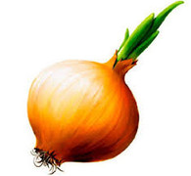
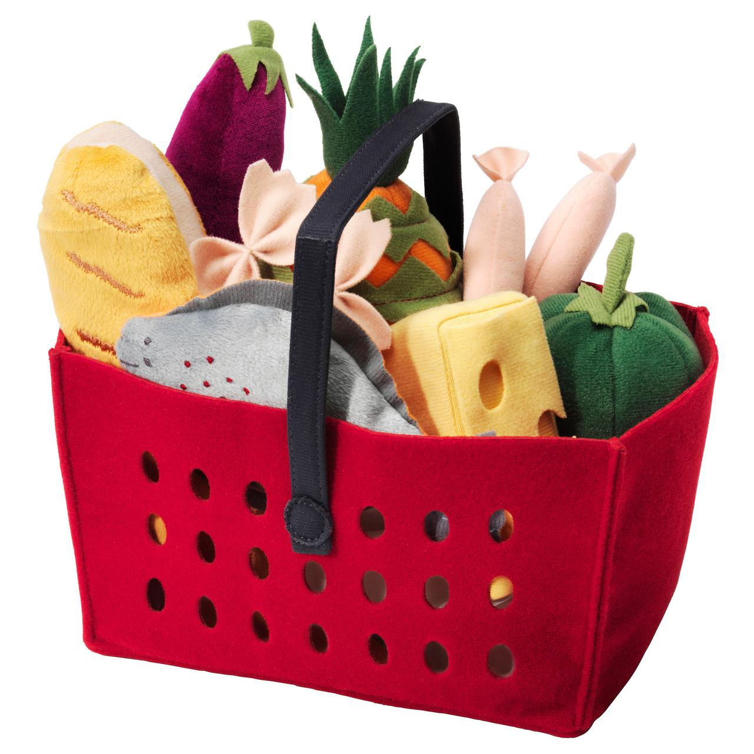
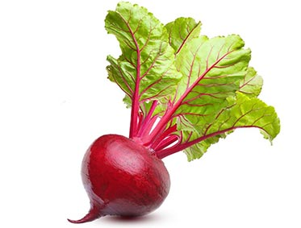
4 кг
6 кг
?, решта

